Slide 1


http://www.sciencep.com
第4篇 波 动 光 学
第十三章 光的干涉
孙云卿

Slide 2
光学内容结构体系
研究对象：光在介质中的传输规律及光与物质的相互作用规律
几何光学
以光的直线传播规律为基础，用几何的方法研究光学成象和各种光学仪器的理论。
波动光学
从光是电磁波这一观点出发，研究光的传播规律，主要研究光的干涉、衍射、偏振等问题。
光 学
量子光学
基于光具有粒子性，研究光的本质、光与物质的相互作用 规律。

Slide 3
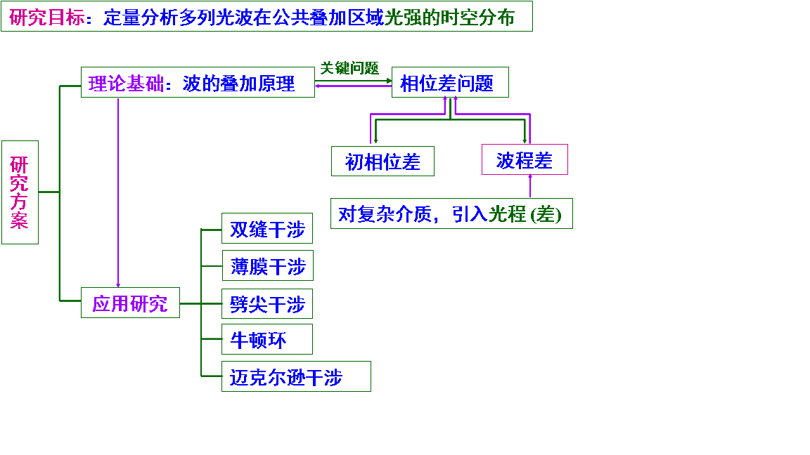
干涉问题的研究方案

Slide 4
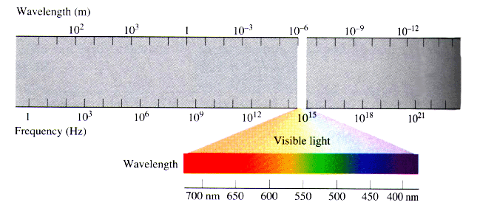


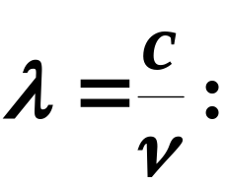
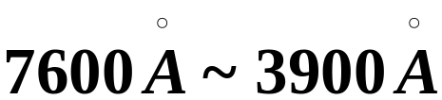
§13-1 光的相干叠加
1. 光波、光谱
可见光
真空中的波长
光波的颜色：不同频率的光波能引起人视觉的不同颜色。
2.光矢量：电磁波中引起化学与视觉效应的电场强度E矢量。
电场强度随时间的周期性变化称为光振动。

Slide 5
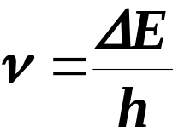

3.光源和原子的发光模型
能发射光波的物体称为光源。光源的最基本发光单元是原子(或分子)。
原子存在状态
…
分离定态
能级
基态与激发态
E₄
E₃
E₂
E₁
原子的发光机制
被激发到较高能级的原子跃迁到低能级时，多余的能量以光波的形式发射出来。

Slide 6
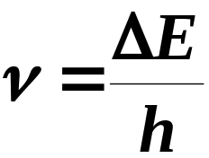


一个原子一次跃迁，发出一个光波波列，
其频率：
波列
(h=6.63×10⁻³⁴J⋅S)
持续时间有限
波列长度有限
…
E₄
普通光源(自发辐射)
E₃
E₂
光源
激光光源(受激辐射)
E₁
同步辐射(高速电子变速的电磁辐射)
两个独立的普通光源发出的光是非相干光。

Slide 7
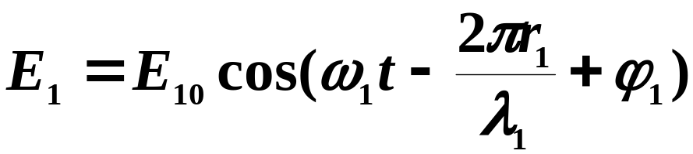
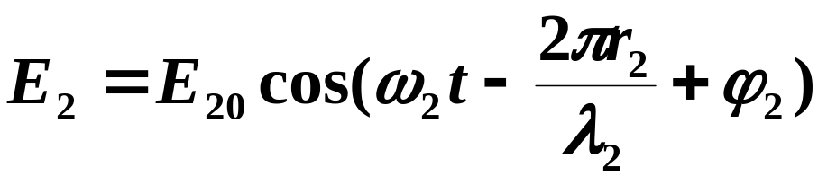
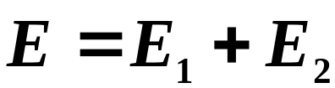
4.光波的叠加原理
各列波相遇后保持它们各自原有的特点独立继续传播
在各列波相遇的区域里，各点的振动为各列波在该点引起振动的叠加
设两列振动方向相同的光波在P点相遇：
E₀
S₁ →p:
E₂₀
P
r₁
·
S₁
(ω₁,φ₁)
·
Δϕ
S₂ →p:
r₂
·
E₁₀
S₂ (ω₂,φ₂)
合成光振动：

Slide 8
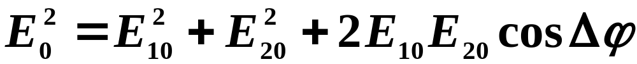
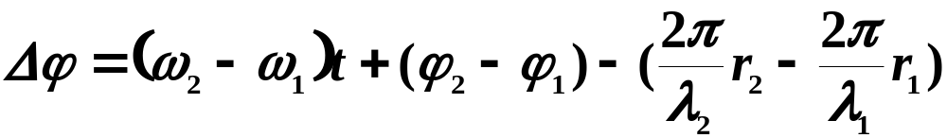
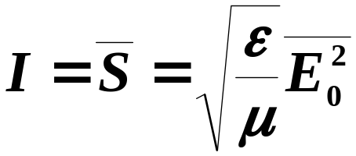
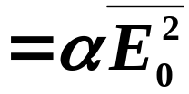
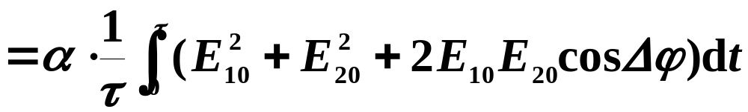
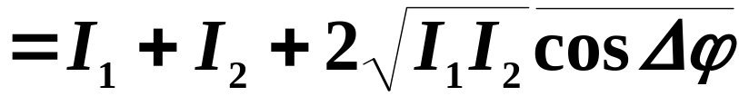
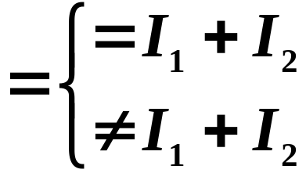
合成光振动的振幅：
光强：
①—非相干叠加
干涉项
②—相干叠加

Slide 9
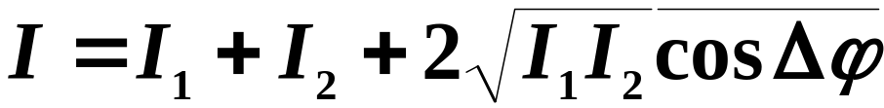
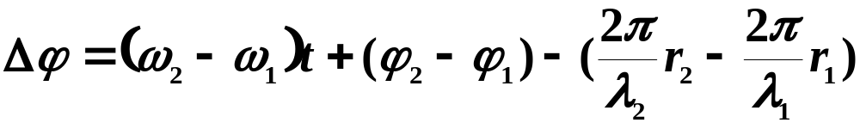

①非相干叠加
对普通光源来说，由于原子发光是随机的、间歇的、独立的，因而由两个独立光源或从同一光源不同的部分发出的光其频率、相位及振动方向都可能不同。
在观测时间内，Δϕ 可以取0~2π 间的一切可能值, 且机会均等，所以干涉项：

Slide 10
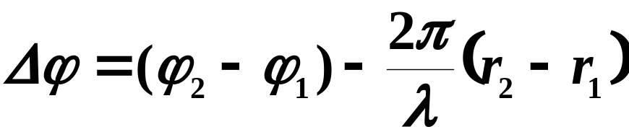
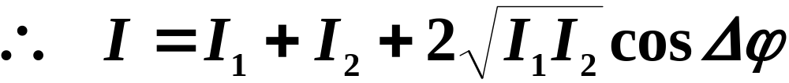
②光的相干叠加
两束光: (1)频率相同；
(2)光振动方向相同；
(3)相差恒定；
相干光
则：
Δϕ 的值与时间无关，只与P点的位置有关，所以干涉项：
P
r₁
·
S₁
(ω,φ₁)
·
r₂
·
显然，相干叠加光强不满足叠加性。
S₂ (ω,φ₂)

Slide 11
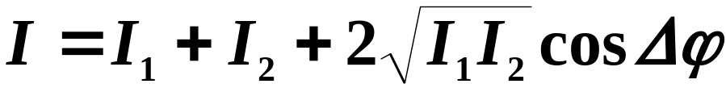
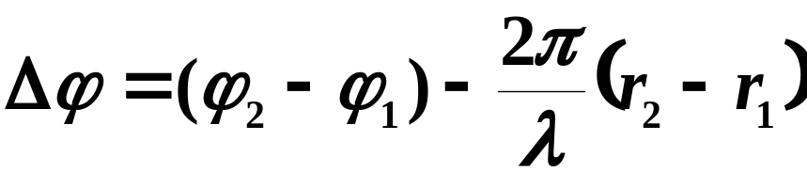

相干叠加：
P
对空间确定点
r₁
·
S₁
(ω,φ₁)
·
Δϕ 有确定值，I 有确定值
r₂
对空间不同点
·
S₂ (ω,φ₂)
Δϕ 彼此不同，I 彼此不等
光强在空间有一稳定的非均匀分布 — 干涉现象
当
—干涉相长
=
—干涉相消

Slide 12


相干叠加：
特例：
如果I₁=I₂ ，则合成光强为
相长处：
亮纹
相消处：
暗纹
5.如何获得相干光 ?
波振面分割法：杨氏双缝干涉
普通光源
分光束
振幅分割法：薄膜干涉
激光

Slide 13
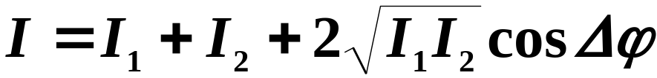
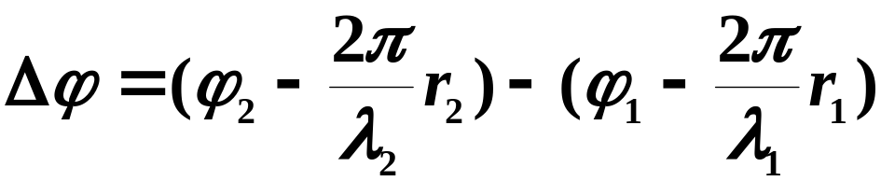
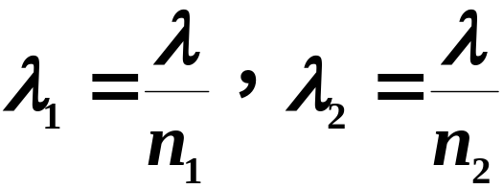
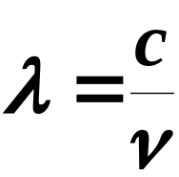
§13-2 光程和光程差
相干叠加：
若光在不同介质中相遇，相位差如何计算？
相干光源S₁和S₂在P点的相位差：
S₁(ω,φ₁)
r₁
n₁
P
r₂
S₂(ω,φ₂)
(真空： )
n₂
( n₁ 、n₂为介质的折射率)

Slide 14
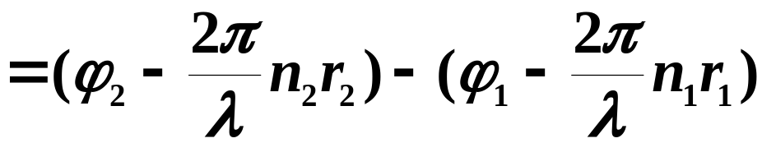

S₁(ω,φ₁)
r₁
n₁
P
r₂
S₂(ω,φ₂)
n₂
等效为光在真空中的几何路程
定义光程：光在真空中所走过的几何路程
在介质中，光程=？
折射率×介质中的路程
S₁ →p：光程 = n₁ r₁
S₂ →p：光程 = n₂ r₂
光程差：

Slide 15
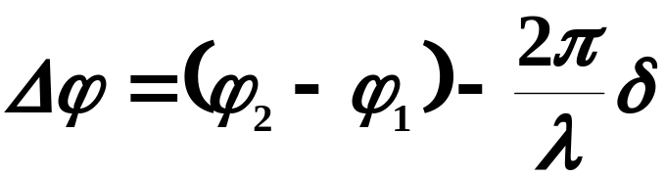
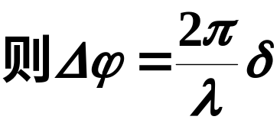



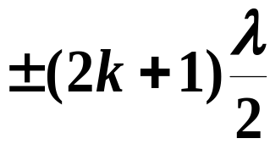

S₁(ω,φ₁)
相位差：
r₁
n₁
P
r₂
S₂(ω,φ₂)
n₂
即：
显然，初相相等的两束相干光干涉的强弱只取决于光程差！
干涉相长，亮纹
当 光程差δ =
干涉相消，暗纹

Slide 16
薄透镜的等光程性
在干涉和衍射装置中经常要用到透镜，光线经过透镜可以改变方向但并不会产生附加光程差。
A
a
焦点 F、F′ 都是亮点，说明各光线在此同相叠加。
b
F
B
·
C
c
而 A、B、C 在同相面上，说明 A→F，B→F，C→F 或 A→F′，B→F′，C→F′ 各光线等光程。
a
F′
A
·
b
B
F
c
C
a
物点S到象点S′ (亮点)各光线之间的光程差为零。
S
b
S ′
·
·
c

Slide 17
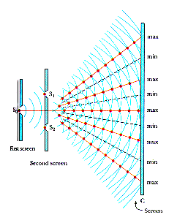


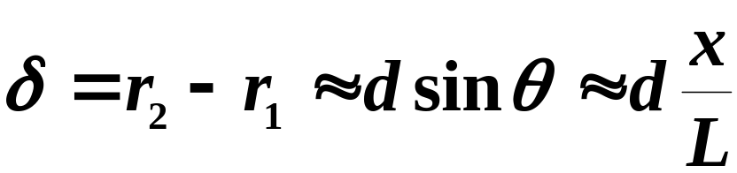
§13-3 双缝干涉
一. 杨氏双缝
1.实验装置
x
S₁和S₂是一对初相相等的相干光源。
P
r₁
s₁
x
2.光程差
s
d
r₂
*
o
(空气中)
s₂
由于L>>d， L>>x ，所以
L

Slide 18
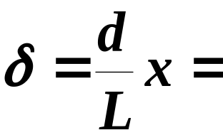


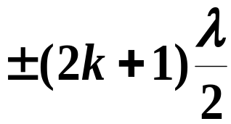

x
P
r₁
K=2
s₁
x
K=1
s
d
r₂
*
o
K=0
K=1
s₂
L
K=2
3.明暗纹条件
明纹
暗纹
上式中k称为干涉条纹的级次。

Slide 19
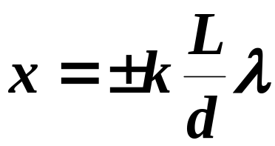
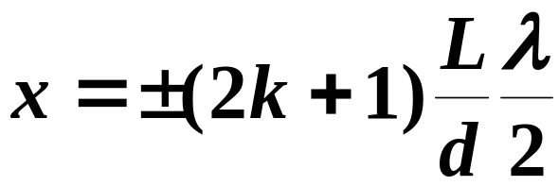
x
p
r₁
K=2
s₁
x
K=1
s
d
r₂
*
o
K=0
中央明纹
K=1
s₂
L
K=2
4.明暗条纹的位置
明纹，k =0,1,2,…...
暗纹，k =0,1,2,…...

Slide 20
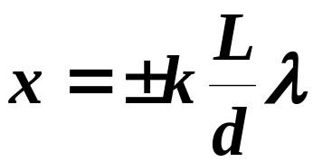
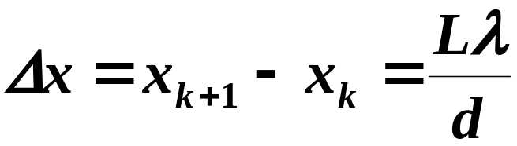
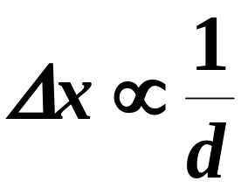

明纹
5.条纹特征：
(1)干涉条纹是平行于双缝的直线条纹。中央为零级明纹，上下对称，明暗相间，均匀排列。
(2)相邻亮纹(或暗纹)间的距离为
∗ λ一定，
双缝间距越小、屏到缝的距离越远，条纹越疏；反之，越密。

Slide 21
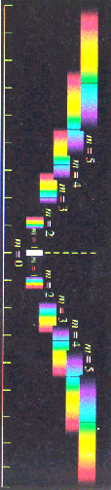


∗ ∗d、L一定，
*
S
(3)如用白光作实验,
则除了中央亮纹仍是白色的外，其余各级条纹形成从中央向外由紫到红排列的彩色条纹—光谱，并随着级次的增加，条纹发生重叠。

Slide 22
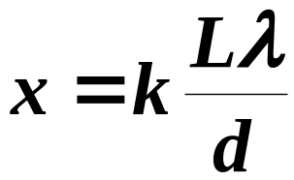
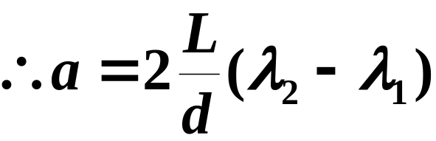
例1 双缝间的距离d=0.25mm, 双缝到屏幕的距离L=50cm, 用波长4000Å~7000Å的白光照射双缝，求第2级明纹彩色带(第2级光谱)的宽度。
k=2
解：
各级明纹坐标：
k=1
所求第2级明纹彩色带(光谱)的宽度实际上是7000Å的第2级亮纹和4000Å的的第2级亮纹之间的距离a。
k=0
k=1
a
k=2
代入：d=0.25mm, L=500mm, λ₂=7×10⁻⁴mm , λ₁= 4 ×10⁻⁴mm得：

Slide 23

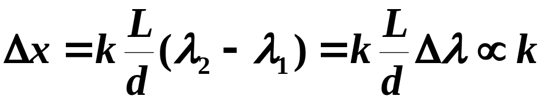
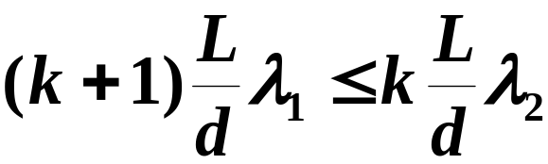
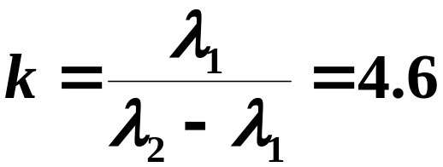




例2 在杨氏双缝实验装置中，采用加有蓝绿色滤光片的白光光源，其波长范围为460nm—560nm 。试估算从第几级开始，条纹将变得无法分辨？
解：
设蓝绿光波长范围为 ， k级干涉条纹所占宽度为
发生重叠的条件应为：
x_{k+1} (λ₁) ≤ x_{k} (λ₂)
取k=4, 即从第五级开始，干涉条纹变得无法分辨。

Slide 24
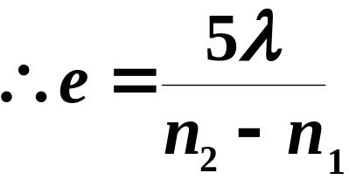
例3 将双缝用厚e、折射率分别为n₁=1.4、n₂=1.7的透明薄膜盖住，发现原中央明级处被第五级亮纹占据, 所用波长λ=6000Å, 问：原中央明级移到何处？膜厚e=?
解: 亮纹：δ =kλ
e
n₁
两光线到达中央O点的光程差：
δ =(n₂ -n₁)e
=5λ
o
n₂
=10⁻⁵m
e
(零级)
原中央明纹即零级明纹：δ =0
因n₂> n_{1，}所以原中央明级向下移到原第五级亮纹处。

Slide 25
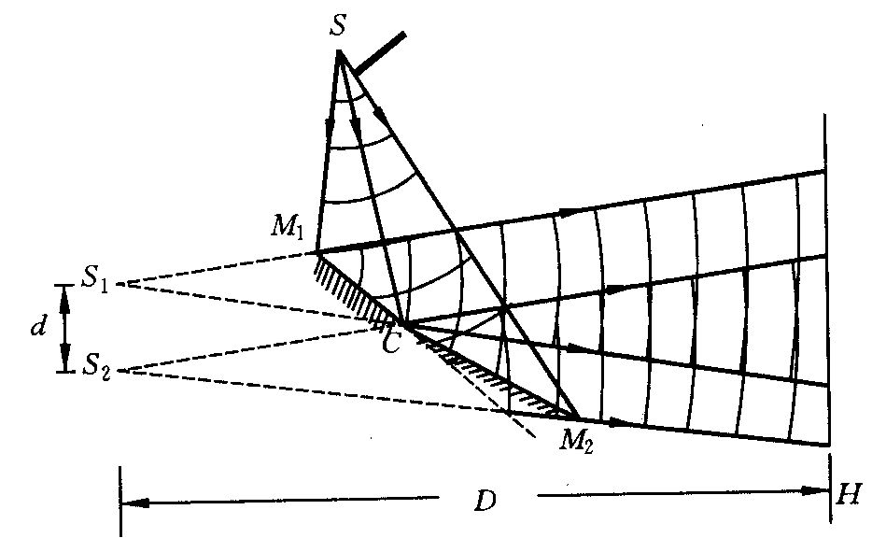
二. 其它分波阵面干涉
1.菲涅耳双面镜
2.洛埃镜
L
S₁
O
O'
S₂
M

Slide 26
S₁
O
O'
S₂
M
实验发现，屏上的明暗纹恰好与杨氏双缝相反。当屏移到镜边缘o'时， o'处出现暗条纹。
——光在镜子表面反射时有相位π 的突变(半波损失)。
这一实验事实已被电磁理论所证实。
当光从光疏媒质(n较小)入射到光密媒质(n较大)时，在正入射和掠入射的情况下，反射光有半波损失。
注意
在有半波损失的情况下，计算反射光的光程差时，另加(或减)λ/2；计算位相差时，另加(或减)π。

Slide 27







§13-4 薄膜干涉
一. 薄膜干涉公式
反射光
S *
∵
用单色光源照射薄膜，入射光经薄膜上下两表面反射的反射光以及透射光都是相干光。
i
D
C
n₁
e
A
n₂
γ
n₁
1.反射光a₁与a₂的光程差为：
B
+δ ′ ?
∵
透射光
式中λ/2称为附加光程差，是由于光在两个界面反射的物理性质不同产生的。

Slide 28



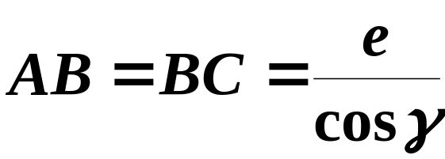

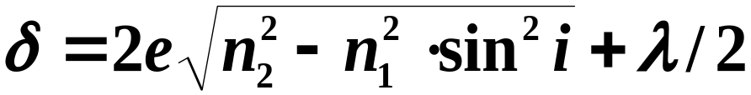
由折射定律和几何关系可得出：
反射光
S *
∵
i
D
C
n₁
e
A
n₂
γ
B
n₁
代入：
∵
透射光
所以

Slide 29

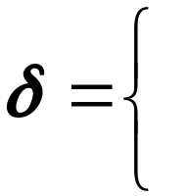


2.薄膜干涉的明、暗纹条件是：
明纹
当
暗纹
3.两透射光线b₁、b₂ 的光程差是
i
D
C
n₁
e
A
n₂
γ
反射光相互加强时透射光相互减弱，当反射光相互减弱时，透射光相互加强，两者是互补的。
B
n₁

Slide 30






4.如果薄膜两侧介质的折射率不同，反射光a₁与a₂光程差：
①
或
有附加光程差
②
或
无附加光程差
i
D
C
n₁
故反射光a₁与a₂光程差：
A
e
n₂
γ
B
n₃
①
②

Slide 31


5.薄膜干涉的两种情况：
i
D
C
n₁
e
A
n₂
γ
B
n₃
①薄膜厚度e相同—等倾干涉
倾角i相同的光线对应同一条干涉条纹
——等倾条纹。
( 参考教材 P.192 *13.4.3 )
②薄膜厚度不等，i 相同—等厚干涉
(劈尖、牛顿环)
——等厚条纹。
同一厚度e对应同一级条纹

Slide 32

例4 一油轮漏出的油(折射率n₁=1.20)污染了某海域, 在海水(n₂=1.30)表面形成一层薄薄的油污。 (1) 如果太阳正位于海域上空, 一直升机的驾驶员从机上向下观察, 他所正对的油层厚度为460nm。则他将观察到油层呈什么颜色? (2) 如果一潜水员潜入该区域水下, 又将观察到油层呈什么颜色?
解：太阳垂直照射在海面上, 驾驶员和潜水员所看到的分别是反射光干涉加强的亮纹和透射光干涉加强的亮纹。
由于n_{空气}< n₁<n₂ ，无附加光程差
两反射光之间的光程差为
n_{空气}
n₁
n₂

Slide 33

反射光干涉形成亮纹
把n₁=1.20, e=460nm代入。得干涉加强的光波波长为
k=1, λ₁=2n₁e=1104nm
n_{空气}
k=2, λ₂=n₁e=552nm
n₁
n₂
k=3, λ₃=2/3n₁e=368nm
其中，波长为λ_{２}=552nm的绿光在可见范围内， λ_{１}和 λ_{３}则分别在红外线和紫外线的波长范围内，所以，驾驶员看到的油膜呈绿色。

Slide 34







(2)此题中透射光的光程差为
透射光干涉形成亮纹
n₁=1.20, e=460nm
n_{空气}
n₁
n₂
潜水员看到的油膜呈紫红色。

Slide 35
二. 增透膜和高反射膜
(1)增透膜：膜的厚度适当时，可使某种波长的反射光因干涉而减弱，则该波长在对应方向的透射光一定干涉而加强。
如照相机、摄像机等的镜头上镀一层厚度均匀的透明薄膜。
n₁
n₂
(2)增反膜(高反射膜)：膜的厚度适当时，能使某些波长的反射光因为干涉而增强，从而使该波长的光更多地反射。
如He–Ne激光器要求反射99%，这时可在元件表面多层镀膜以增强反射，这类薄膜称为增反膜或高反射膜。

Slide 36



例5 已知：照相机镜头(n₃=1.5)，其上涂一层 n₂=1.38的氟化镁增透膜，用波长λ=550nm光线垂直入射。问：若在反射光相消干涉的条件中, 取 k=1，膜的厚度为多少？此增透膜在可见光范围内有没有增反？
解：
所以反射光干涉相消的条件是：
e
1.38
1.50
取k=1, 膜的厚度为

Slide 37




此膜对反射光干涉相长的条件：
e
1.38
1.50
在可见光波长范围波长412.5nm的紫光有增反。这就是为什么在阳光下观察照相机镜头呈现紫色。

Slide 38


o
例6 氦氖激光器中的谐振腔反射镜，要求对波长 λ=6328A的单色光反射率达99%以上，为此在反射镜的玻璃表面上交替镀上 ZnS (n₁=2.35)和低折射率的材料 MgF₂ (n₂ =1.38)共十三层，求每层膜的实际厚度？（按最小厚度要求）
解：
实际使用中，光线垂直入射，根据要求每层膜反射光加强，则
n₁
n₂
n₁
n₂
n₁
n₂
ZnS的最小厚度：k=1
MgF₂的最小厚度：k=1，

Slide 39

三. 等厚干涉
等厚干涉是平行光入射到厚度不均匀的透明薄膜上反射产生的。
特点：厚度相同的地方对应于干涉图样中的同一条纹, 薄膜厚度不同处对应不同干涉条纹，条纹形状与薄膜等厚线相同。
讨论简单的情况：平行光垂直入射 ( i =0 )

Slide 40






1.劈尖
一种劈尖形的透明薄膜
棱边
棱角
①明、暗纹条件：
平行光垂直入射，反射光1、 2在膜面的光程差
λ
入射光
反射光2
反射光1
明纹
(k=1,2……)
n₁
A
n₂
e
暗纹
(k=0,1,2……)
θ
n₁

Slide 41







②条纹特点:
劈尖表面附近形成的是一系列与棱边平行的、明暗相间等距的直条纹。
当 e=0 时，
即在有附加光程差时，棱边处为暗纹。
③条纹位置: 明纹中心对应的厚度
④条纹间距：

Slide 42


⑤条纹变化:
讨论
(1)如果保持其棱角不变，而膜的厚度增大或减小，条纹将怎样变化？
当劈尖膜厚度增加时，干涉条纹间距不变，但向着棱边移动；反之，则向着离开棱边移动。
(2)棱角增大或减小，条纹又如何变化？
劈角θ增大，条纹变密，反之条纹变疏。

Slide 43


⑥劈尖干涉的应用
•测波长λ ：
已知θ、n，测L可得λ
•测折射率：已知θ 、 λ ，测L可得n
•测细小直径、厚度、微小变化
等厚条纹
标准平面玻璃
•测表面不平度
待测工件

Slide 44



例7 已知SiO₂和Si的折射率分别为n₂=1.57和n₃=3.42，所用波长为λ=6000Å，观察到劈尖上共出现8条暗纹，且第八条暗纹恰好出现在斜面的最高点。求SiO₂薄膜的厚度。
解：
由薄膜公式，得：
k=0,1,2,…...
e
1.57
SiO₂
取k=7, 得
3.42
Si
此时尖顶处是亮纹还是暗纹？

Slide 45


例8 在检测某工件表面平整度时, 在工件上放一标准平面玻璃, 使其间形成一空气劈尖，并观察到弯曲的干涉条纹。试根据条纹弯曲方向, 判断工件表面上纹路是凹还是凸? 并求纹路深度H。
解:
由于同一级条纹对应的厚度相同，由条纹路弯曲情况可知，
l
工件表面的纹路是凹下去的。
a
由图可知：H=asinθ
而：
标准平面
H
θ
所以纹路深度
工件

Slide 46






2.牛顿环
上表面为球面、下表面为平面的环状空气劈形薄膜。
平行光垂直入射, 在反射光中观察到一组以接触点为中心的同心圆环, 称为牛顿环。
①明、暗纹条件：
明纹
(k=1,2……)
暗纹
(k=0,1,2……)

Slide 47







②条纹特点:
以接触点为中心的明暗相间的同心圆环
中心
暗斑
③明、暗纹半径：
设第k级干涉环的半径为 r
略去
得

Slide 48







暗纹：
第k级暗环半径
明纹：
第k级明环半径
条纹内疏外密
白光照射出现彩环

Slide 49

④条纹变化:
平凸透镜上移：
中心点亮暗交替，周围圆环不断向中心缩进
平凸透镜下移：
中心点亮暗交替，周围圆环不断向外扩大
⑤牛顿环的应用
测透镜球面的半径R：
已知λ, 测 m、r_{k+m}、r_{k}，可得R 。
λ
λ
标准验规
标准验规
待测透镜
测波长λ ：
已知R，测出m 、 r_{k+m}、r_{k}， 可得λ 。
待测透镜
暗纹
暗纹
检验透镜球表面质量(例13.4.6)

Slide 50



例9：检查待测工件与标准工件是否吻合时，观察到两条暗环。求：(1) 待测工件与标准工件间的最大缝隙； (2) 轻压标准工件，如环纹向外扩张，标准与待测工件半径有何关系。
解：(1) 标准与待测件间的缝隙不超过三条暗纹的缝隙距离
暗纹条件
取 k=3，可得待测工件与标准工件间的最大缝隙：
(2) 挤压标准件时，环纹外扩，说明待测工件的半径小于标准工件的半径。

Slide 51







例10 牛顿环装置由曲率半径(R₁和R₂)很大的两个透镜组成，设入射光波长为λ，求明、暗环半径。
解 由薄膜公式，得
明环(k=1,2…)
=
暗环(k=0,1,2...)
由图知：
o₂
o₁
R₂
∴明环半径
R₁
r
e
e₁
暗环半径
e₂

Slide 52

§13-5 迈克耳孙干涉仪 时间相干性
一. 迈克耳孙干涉仪 (1881)
M₂
当M₁、M₂严格垂直时, M₁′和M₂之间形成等厚空气膜 -----等倾条纹
1
M₁
G₁
G₂
s
当M₁、M₂不严格垂直时, M₁'和M₂之间形成空气劈尖----等厚条纹
2
•

Slide 53




每当M₁移动 , 光线1、2的光程差就改变一个λ，视场
中就会看见一条条纹移过。如果看见N条条纹移过，则反射镜M₁移动的距离是
M₂
1
M₁
现代科技中的干涉仪有着广泛的用途, 如精密测量长度、测媒质的折射率、检查光学元件的质量、测定光谱精细结构等。
G₁
G₂
s
2
•

Slide 54


例13 把厚度为e、折射率为n=1.40的透明薄膜插入迈克耳逊干涉仪的一臂(一条光路)中，(1)求光线1、2光程差和位相差的改变量；(2)若插入薄膜的过程中，观察到7条条纹移过，所用波长λ=5890Å，求薄膜的厚度e=?
解 (1) Δδ =2(n-1)e ;
M₂
1
e
n
M₁
(2)由:
Δδ =2(n-1)e=7λ
G₁
G₂
s
2
得：
•

Slide 55
二. 时间相干性
1.相干长度与相干时间
普通光源
分光束
相干光
波列
波列长L =τc
显然，要产生干涉现象，这两束光达到相遇点的光程差就必须小于一个波列长度：
δ<L=cτ
波列长度L又称为相干长度。

Slide 56





M₂
1
M₁
b
a
G₁
G₂
s
2
b₁
b₂
b₁
b₂
a₁
a₂
a₁
a₂

Slide 57


因为相干长度 L=cτ，其中τ 为发光持续时间。 所以相干长度 L也可以用τ 来描述， τ 称为相干时间，由它决定的相干性为时间相干性。
2.谱线宽度与相干长度
原子的任何一次跃迁所发出的光波不是严格的单色光，都有一定的谱线宽度。
根据量子理论，各激发态的 E 是不确定的，即
…
E₄
E₃
由于能级不确定而引起的谱线宽度(自然宽度)：
E₂
E₁

Slide 58




…
E₄
E₃
E₂
用波长表示谱线宽度：
E₁
相干长度
相干长度与谱线宽度成反比，光源的单色性愈好，相干长度愈大, 时间相干性愈好。

Slide 59
*13.3.3空间相干性 (P.184)
光源的尺度对干涉结果有重要影响。
空间相干性：光源空间尺寸大到一定程度时，干涉效应不明显
分析方法：把宽度为 b 的光源看作为若干线光源组成
判据：光源中心点产生的明条纹与光源边缘产生暗条纹重合

Slide 60






空间相干条件
单缝边缘处的线光源在 o 点产生一级暗纹条件
考虑到b<<l，r₁+r₂≈2l
结论
对于宽度为b的普通光源来说，它所发出光波的波阵面上，只有来自两点距离小于lλ/b的光才是相干的。由这空间距离决定的相干性，称为空间相干性。

